Slide 1
UnternehmensstammKAMP
Klixa IT gmbH, Muttenz
Koordination Unternehmensstamm KAMP: Thomas Steiger, MÜLLER Elektrotechnik GmbH
      25. März 2025

Slide 2
Umbenennung unseres Treffs
Unternehmensstamm KAMP

Slide 3
Umbenennung unseres Treffs
Unternehmer!nnen-Treff KAMP

Slide 4
Informationen
Aus der Handelskammer beider Basel
Deborah Strub Abteilungsleiterin Cluster & Initiativen, Mitglied der Geschäftsleitung
      25. März 2025

Slide 5
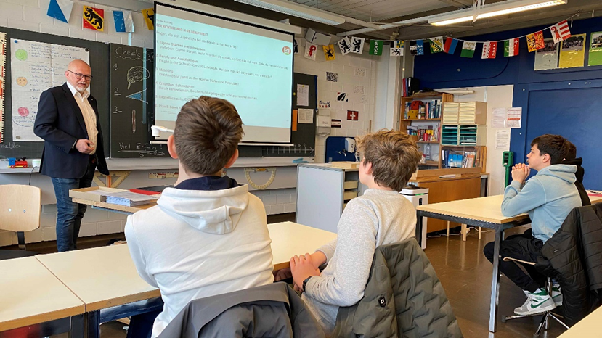
SCHULPROJEKT «RENT A BOSS»
Bildung
  Beim Angebot «Coaching» unterstützen Wirtschaftsvertretende Schülerinnen und Schüler der zweiten und dritten Sekundarklassen in den Kantonen Basel-Stadt und Baselland beim Erstellen ihrer Bewerbungsdossiers und geben praktische Tipps für Vorstellungsgespräche.
  Beim Angebot «Rent a Boss» vermitteln Wirtschaftsvertretende aktuelle Wirtschaftspraxis und Informationen über Laufbahnmöglichkeiten mit einer Lehre am Elternabend, im Klassenzimmer oder vor Ort in ihrem Betrieb.

Slide 6

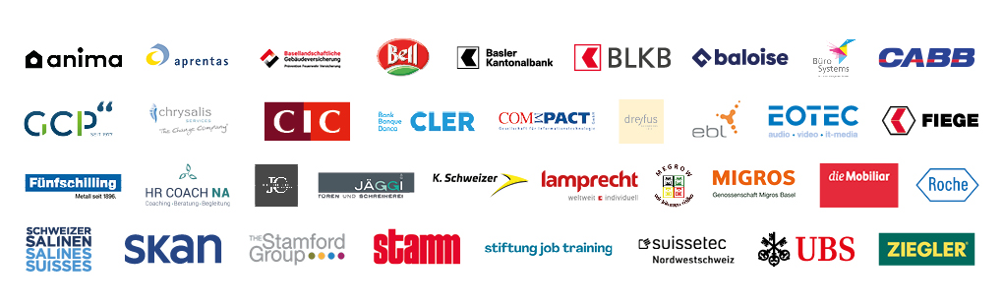
Mitmachen lohnt sich
  Ausbildungsverantwortliche, HR-Personen und CEOs engagieren sich, weil
  sie die duale Berufsbildung stärken möchten
  sie zukünftige Lernende über aktuelle Anforderungen der Wirtschaft informieren können
  sie den eigenen Ausbildungsbetrieb präsentieren können
  sie damit aktiv etwas gegen den Fachkräftemangel unternehmen
  sie den Jugendlichen positives Interesse seitens Wirtschaft vermitteln können

Slide 7

Bilaterale III
Aussenwirtschaft
  Schweiz und EU haben Verhandlungen am 20.12.2024 erfolgreich abgeschlossen.
  Position HKBB:
  EU ist und bleibt wichtigste Handelspartnerin
  Weiterentwicklung der Bilateralen ist entscheidend für die Wirtschaft der Region Basel
  Aktuelles Vertragspaket ist die letzte Möglichkeit, den bilateralen Weg zu erhalten
  Jetzt heisst es: Kräfte bündeln und überzeugen!

Slide 8



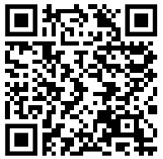
Basler Steuermonitor
Finanzen & Steuern
  Jährlicher Steuervergleich von KPMG Basel
  für Unternehmen und Privatpersonen
  Interkantonale und internationale Perspektive
  Forderungen der Handelskammer
  Klare Absage an sämtliche Bestrebungen, die finanziellen Lasten für die Unternehmen in unserer Region zu erhöhen
  Die längst überfällige Einkommenssteuerreform in Baselland mit intelligenten Bedingungen umsetzen, damit der Finanzhaushalt stabil bleibt.
Download

Slide 9

Cluster & Initiativen
Wasserstoff
Wasserstoff und seine Derivate -
Schlüssel für eine nachhaltige Energiezukunft
Basel hat den Standortvorteil mit Anbindung an Rhein, Schiene und Strasse. Basel soll Drehscheibe für Import, Produktion, Speicherung und Verteilung von Wasserstoff in der Region und für die Schweiz werden.
Auch trinational sind wir stark vernetzt. Wir wollen die Schweiz ans das EHB «European Hydrogen Backbone» Wasserstoff-Kernnetz anbinden, damit bezahlbare Energie für die Industrie und Mobilität/Schwerverkehr zur Verfügung steht. Bis es so weit ist wird im Birsfelder Hafen mit einer Pilot Anlage eine Wasserstoff-Produktion gebaut. 1500to pro Jahr grüner Wasserstoff.
Produziert mit Strom aus dem Wasserkraftwerk Birsfelden.
Wir unterstützen die Nationale Wasserstoffstrategie der Schweiz. Das Dreiland und die Schweiz werden davon profitieren, wenn wir konsequent und zügig daran arbeiten diese Strategie umzusetzen – Wir schaffen Rahmenbedingungen für die Industrie - Es wird ein neuer Wirtschaftszweig entstehen der Aufträge für Unternehmen, neue Arbeitsplätze, wertvolle Steuereinnahmen und eine Reputation als moderner Industriestandort generiert.

Slide 10










Wasserstoff
Wasserstoff und seine Derivate -
Schlüssel für eine nachhaltige Energiezukunft
Am 6. November 2025 wird die Handelskammer beider Basel in Kooperation mit 3H2 und weiteren Stakeholder aus Industrie und Wirtschaft zum Trinationale Wasserstoff Forum in Basel einladen.
Könnte Wasserstoff oder seine Derivate für Sie als Energieträger in Frage kommen. Melden Sie sich unverbindlich bei uns. info@h2-hub.swiss.
Mehr über uns unter https://www.h2-hub.swiss.
Träger & Mitglieder
Allianzen

Slide 11

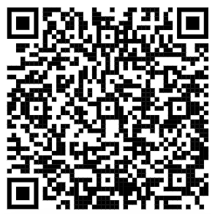
Be-digital basel Forum 2025
Be-digital basel
«KI – die unterschätzte Revolution»
9. April 2025
13.30 Uhr bis 19.00 Uhr
AI Innovation Center
Hegenheimermattweg 167B
4123 Allschwil
Jetzt anmelden!

Slide 12
Bahnkongress 2025
Verkehr

Slide 13


Werkstatt Energietechnologien
Energie
Donnerstag, 19. Juni 2025
18.00 - 20.00 Uhr
im Küchlin Varieté Saal 1
Steinenvorstadt 55
4051 Basel
Themen:
Vor- und Nachteile einzelner Energietechnologien
Strategien der Kantone Basel-Stadt und Basel-Landschaft
Konsequenzen für Privatpersonen und Unternehmen
Jetzt anmelden!

Slide 14


Zone zukunft
Raumplanung
Donnerstag, 4. September 2025
9.00 Uhr bis 13.30 Uhr
in der Region Basel
Diskussion wichtiger Themen der Raumentwicklung:
Potenziale bei der Standort- und Wirtschaftsförderung erkennen
Verfügbarkeit von Wirtschaftsflächen sicherstellen
Wirtschaftliche Grundlagen und dynamische Verfahren schaffen
Wirksame Zusammenarbeit fördern
Jetzt anmelden!

Slide 15
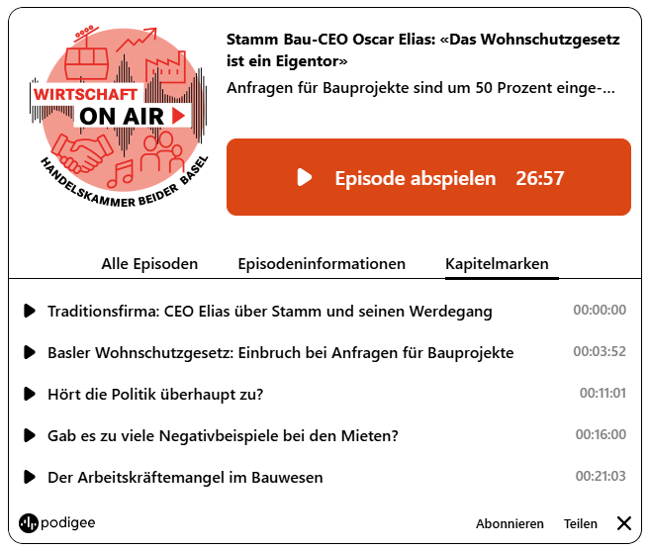
Wirtschaft on air
Kommunikation
  Interessante Wirtschaftsgespräche in luftigen Höhen – das erwartet Sie bei unserer Podcastreihe. Hören Sie rein, wenn es heisst: Wirtschaft on Air!
15

Slide 16
AGENDA - Save the Date
Veranstaltungen
be-digital Forum | 9. April 2025
Bahnkongress Bahn25 | 16. Mai 2025
Generalversammlung 2025 | 19. Mai 2025
«Spotlight Finance Basel» | 4. Juni 2025
Werkstatt Energietechnologien | 19. Juni 2025
Fachkongress Zone Zukunft | 4. September 2025
Trinationales Wasserstoff-Forum | 6. November 2025

Slide 17

AGENDA 2025 – Nächste
Unternehmer!innen-Treff KAMP
Veranstaltungen
11. Juni 2025
Müller Elektrotechnik GmbH & marketingspot AG, Muttenz
28. August 2025
GETEC SWISS.PARK, Muttenz
2. Dezember 2025
Adventslunch im Restaurant Pantheon, Muttenz

Slide 18

    Folgen Sie uns auf Social Media

